Slide 1
TEORÍA SOCIAL. GRANDES ESCUELAS
Dra. Juana E. Suárez Conejero

Slide 2

PRECISIONES INICIALES:
INTERVENCIONES POLÉMICAS POR DEFINICIÓN.
ESPACIO DE LA CRÍTICA EN LAS CIENCIAS SOCIALES.
MÁS PREGUNTAS QUE RESPUESTAS.

Slide 3
Teoría social. Grandes Escuelas
2 PARTES
Teoría social. Rasgos y utilidad.
Las principales escuelas de la teoría social.

Slide 4
Teoría social. Rasgos y utilidad.

Slide 5
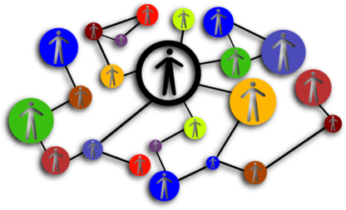
¿Qué es la teoría?
La teoría (ya sea en ciencias naturales o sociales) se presenta como proposiciones interrelacionadas que pretenden comprender fenómenos complejos, de una manera abstracta y general, y entregar las herramientas conceptuales para analizarlos.

Slide 6

¿Qué es la teoría social?
La teoría social se consolida a principios del siglo XIX intentando responder, por un lado, a los grandes cambios que crearon el mundo moderno (la modernidad) y, por otro, a los problemas sociales que se produjeron como consecuencia de lo anterior.
Dos vertientes: Comprender (develar) e intervenir (actuar).

Slide 7
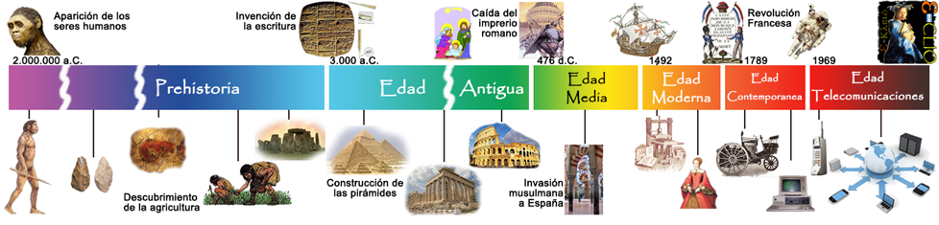
¿Qué es la teoría social?
La teoría social no es el recuento histórico de los hechos, sino que es una herramienta para el cambio social.

Slide 8
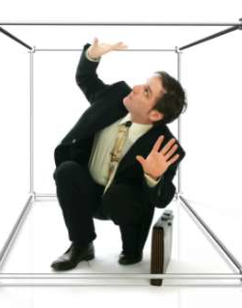
Rasgos de la teoría social
No estamos en las ciencias exactas. La teoría social no predice, sino explica, devela.

Slide 9
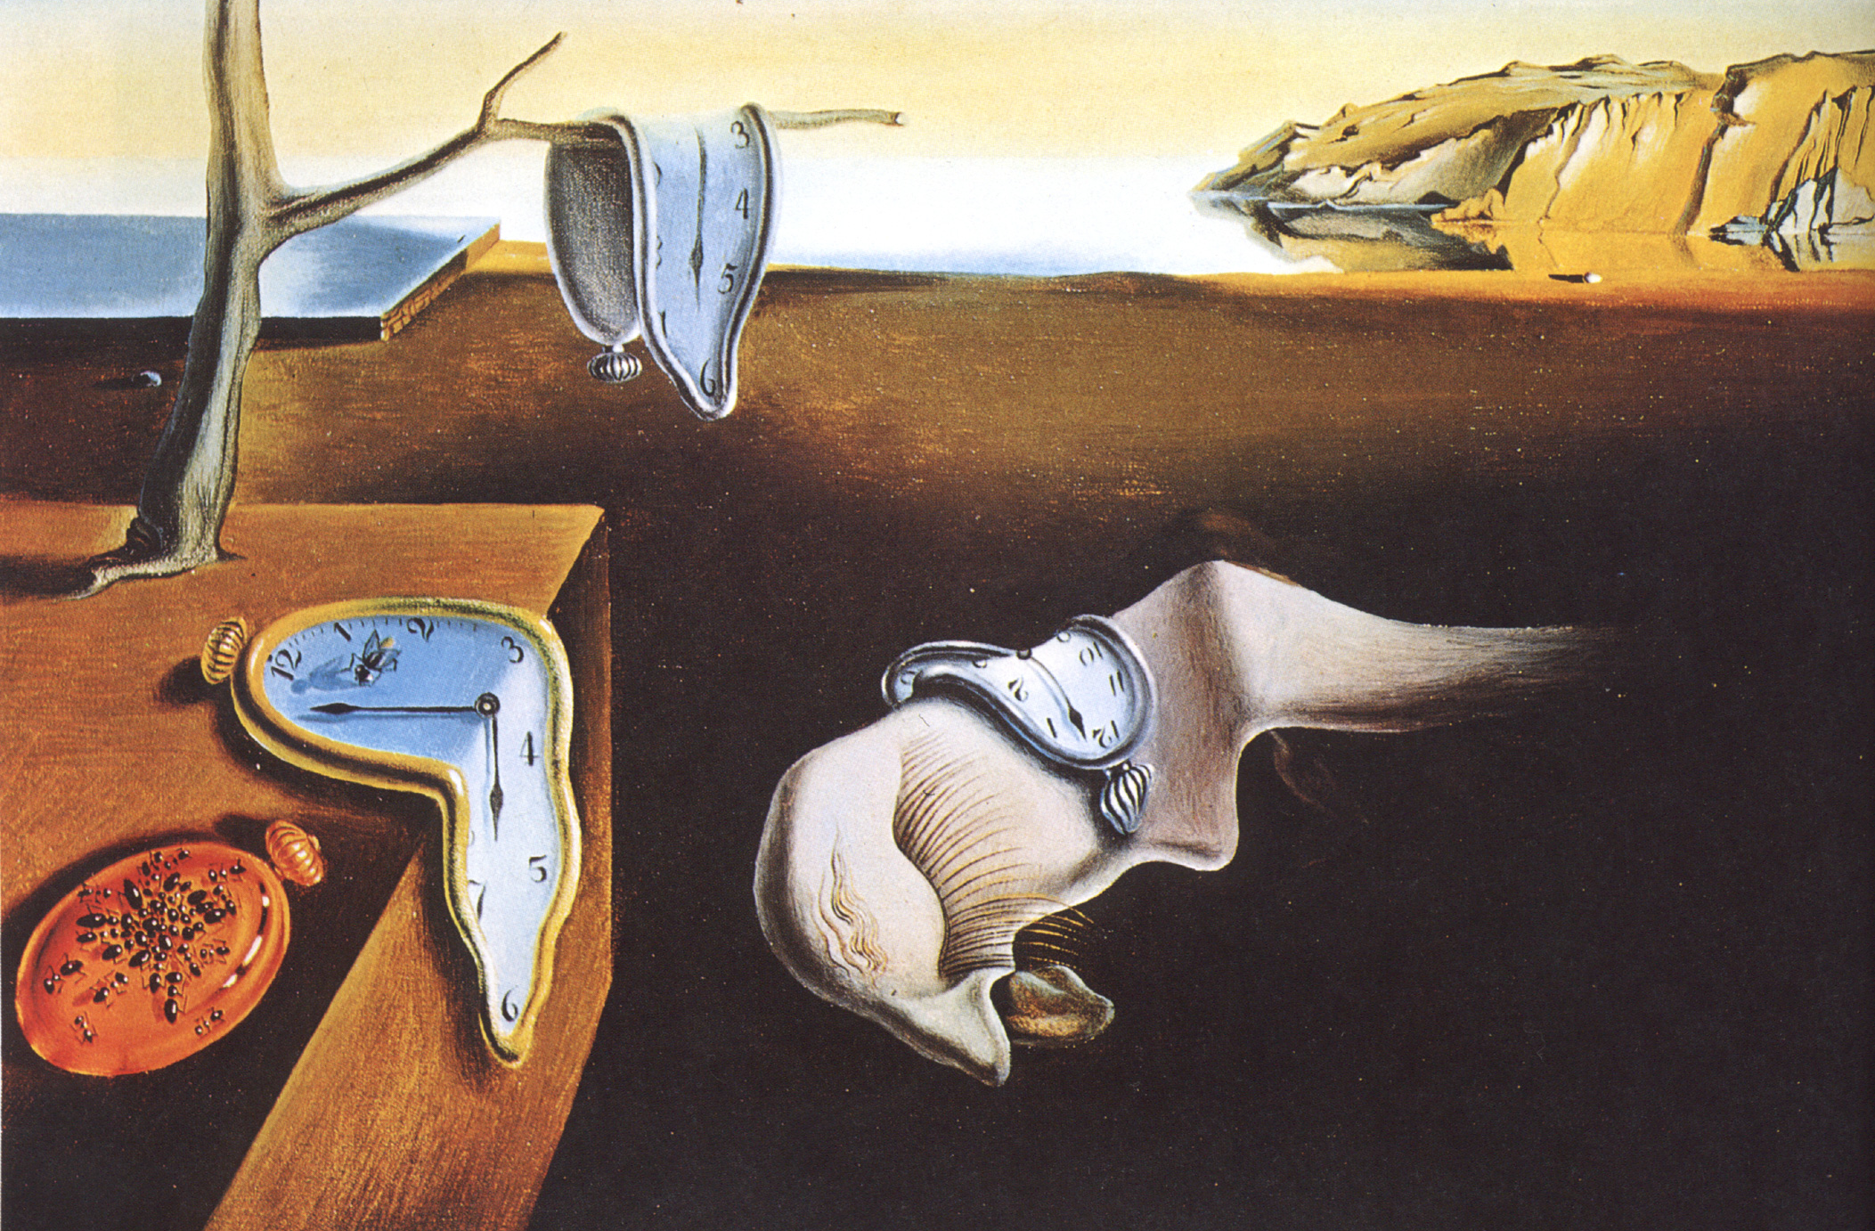
Rasgos de la teoría social
No hay verdades últimas o absolutas. Las ciencias se construyen por marcos explicativos (teorías) que se suceden en el tiempo (ya sea porque son falsificadas o reemplazadas).

Slide 10
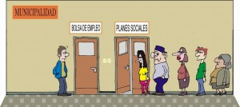
Rasgos de la teoría social
Una teoría no es un punto de llegada, es la posibilidad de un punto de partida.
Una teoría no es una solución, es una herramienta para comprender, analizar, intervenir en un problema.

Slide 11

Rasgos de la teoría social
La teoría social actúa como un conjunto de hipótesis complejas.

Slide 12

Rasgos de la teoría social
La teoría social estudia un objeto (la sociedad) que incluye a quienes lo investigan. Esto hace que las regularidades que la teoría establece sean de carácter histórico.

Slide 13

Rasgos de la teoría social
Las observaciones convierten a las teorías en herramientas científicas aceptadas (temporalmente), y epistemológicamente validadas (y válidas) para la comunidad científica, lo cual viene provisto de sentidos, pues puede resultar “contaminado” por la moral, la ideología, etc.

Slide 14
Principales escuelas de la teoría social

Slide 15
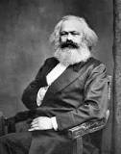
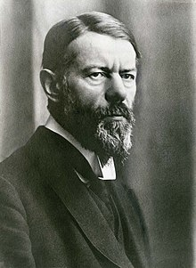
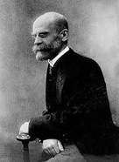
Los 3 grandes

Slide 16
3 Grandes Escuelas
Estructura, dominación y poder
Capacidad de la acción colectiva
Representaciones colectivas

Slide 17
La Escuela de la estructura, la dominación y el poder
El auge de la sociedad industrial representó el auge del control.
Marx, basándose en Hegel, elabora un complejo entramado teórico para comprender su actualidad desde regularidades históricas (modos de producción).
A ello añade su visión dialéctica, donde el concepto de clases sociales juega un rol fundamental. Su teoría concibe el conflicto entre las clases como el motor del cambio.

Slide 18
La Escuela de la estructura, la dominación y el poder
El análisis social desde la estructura (base y superestructura) devela los mecanismos de ejercicio del poder y dominación entre las clases sociales.
La ley del valor pone en el centro del debate a la esfera económica. Marx desentraña el capitalismo.
Esta escuela se centra en cómo lo estructural (en este caso lo económico) determina, en última instancia, a los sujetos sociales.

Slide 19
La Escuela de la acción colectiva
Max Weber define:
"Debe entenderse por sociología [...]: una ciencia que pretenda comprender, interpretándola, la acción social, para de esa manera explicarla causalmente en su desarrollo y efectos”.
Weber busca dar cuenta del sentido de la acción social, a partir de sus causas sociales y no de los motivos psicológicos internos de los individuos.
En este sentido, la comprensión de la acción se orienta hacia la conducta externa de los actores y hacia las regularidades o leyes que la guían o determinan.

Slide 20
La Escuela de la acción colectiva
En este sentido, la comprensión de la acción se orienta hacia la conducta externa de los actores y hacia las regularidades o leyes que la guían o determinan.
Con posterioridad a la muerte de Weber se desarrollaron diversas corrientes sociológicas que retomaron el tema de la interpretación del sentido de la acción.
Esta escuela se centra en cómo los sujetos (actores) sociales, pueden ejercer su capacidad de acción frente a lo estructural.

Slide 21
La Escuela de las representaciones colectivas
Durkheim observa un dato relevante: todos los miembros de una sociedad tienen percepciones similares. Más aún, notó que la manera de ordenar y jerarquizar las percepciones cambiaba de una sociedad a otra.
Para Durkheim las formas de percibir el mundo eran de origen social. “Es el individuo quien nace de la sociedad y no la sociedad de los individuos”.

Slide 22
La Escuela de las representaciones colectivas
El lenguaje juega un rol central en este Escuela. En tanto elaboración colectiva, expresa la manera en que una sociedad concibe los objetos.
Los conceptos son representaciones colectivas y añaden a la experiencia personal una parte de la sabiduría acumulada por la sociedad a lo largo de los siglos. Para Durkheim pensar es un acto impersonal.
Esta Escuela se centra en que nuestro mundo exterior es una construcción social, que nos antecede y nos conforma.

Slide 23
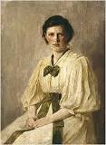
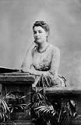
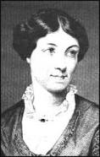
La Gran Escuela BORRADA
Marianne Weber Beatrice Webb Harriet Martineau

Slide 24

La teoría social latinoamericana
Marcos Roitman
Paulo Freire
Saskia Sassen
Albert Bandura
Boaventura de Sousa
Enrique Dussel
Pablo González Casanova
Rita Segato
Isabel Rauber
Y un gran etc.

Slide 25
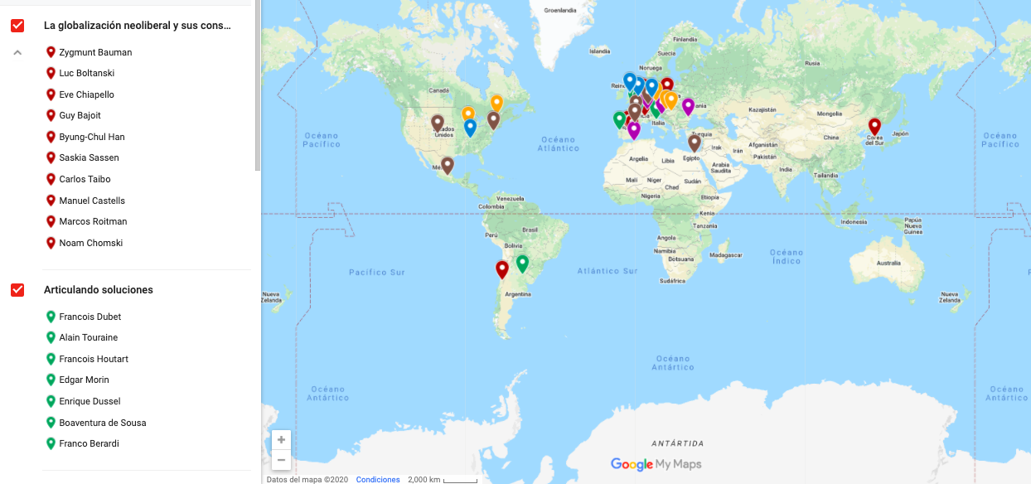
La teoría social: crítca y alternativas

Slide 26
LOS GRANDES POSTULADOS EN TEORÍA SOCIAL …

Slide 27
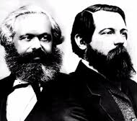
Karl Marx
Grandes postulados
El ser social determina la conciencia social
No es la conciencia del hombre lo que determina su forma de ser, sino su forma de ser social lo que determina su conciencia.
Con este postulado se inaugura una sociología del comportamiento y del conocimiento.
El hombre piensa como vive.

Slide 28
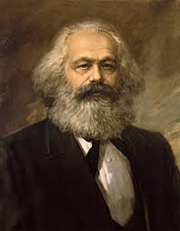
Karl Marx
Grandes postulados
El Método dialéctico como herramienta para la construcción teórica
Comprender a la sociedad como un todo.
El desarrollo histórico viene dado por las contradicciones sociales.

Slide 29
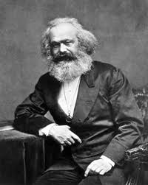
Karl Marx
Grandes postulados
El Materialismo histórico como método de análisis
Las formaciones económico sociales son productos históricos derivados de la división social del trabajo.

Slide 30
Durkheim – Grandes postulados
La sustantividad de los hechos sociales
La ciencia que los estudia es independiente.
Lo que nosotros encontramos en el hombre no es su propia substancia, sino un conjunto de cosas que lo desbordan infinitamente (costumbres, moral, creencias, etc.) y que sobrepasan a su propia substancia.

Slide 31
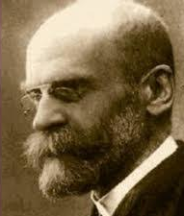
Durkheim – Grandes postulados
La sociedad es más que una yuxtaposición de elementos individuales
La sociedad posee una conciencia colectiva. Los individuos tienen creencias de las cuales no son autores.
El hecho social es anterior al individuo y se caracteriza por su poder coercitivo. Los juicios y opiniones individuales no modifican su estructura.

Slide 32
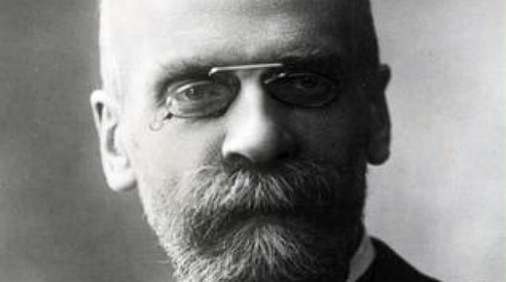
Durkheim – Grandes postulados
Lo social se explica por lo social. La teoría no preexiste a lo social
“En la medida en que el hombre es un producto de la sociedad está explicado por ello … la historia solo es para nosotros un medio de analizar la naturaleza humana. ”

Slide 33
Weber – Grandes postulados
La subjetividad de la teoría social
Las ciencias sociales no podrán llegar a ser ciencias exactas, dado que los principios sobre los que se sustentan son humanos, por tanto, son subjetivos en vez de objetivos.

Slide 34
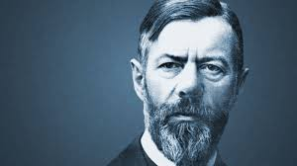
Weber – Grandes postulados
La racionalidad de la comprensión
La comprensión hermenéutica es un paso indispensable en la investigación, pero toda ciencia aspira a la explicación; por tanto, la comprensión hermenéutica debe conllevar la formación de conceptos y la construcción y verificación de enunciados causales.

Slide 35
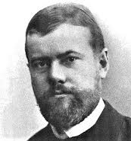
Weber – Grandes postulados
El reconocimiento del papel del actor
Weber consideró que el objeto de las ciencias sociales era la acción social, entendida como: una acción donde el sentido está referido a la conducta de otros, orientándose por ésta para su desarrollo.

Slide 36
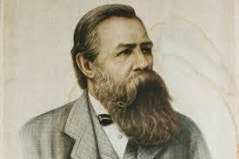
Conclusiones
“Una onza de acción es el valor de una tonelada de teoría”.
Frederic Engels.

Slide 37
TEORÍA SOCIAL. GRANDES ESCUELAS
Dra. Juana E. Suárez Conejero

